Slide 1
Thứ 6 ngày 18 tháng 4 năm 2025
Toán:
Bài 63 : Phép nhân phân số ( Tiết 1)

Slide 3
Notes:
Nhấn nút play để bắt đầu trò chơi.

Slide 4
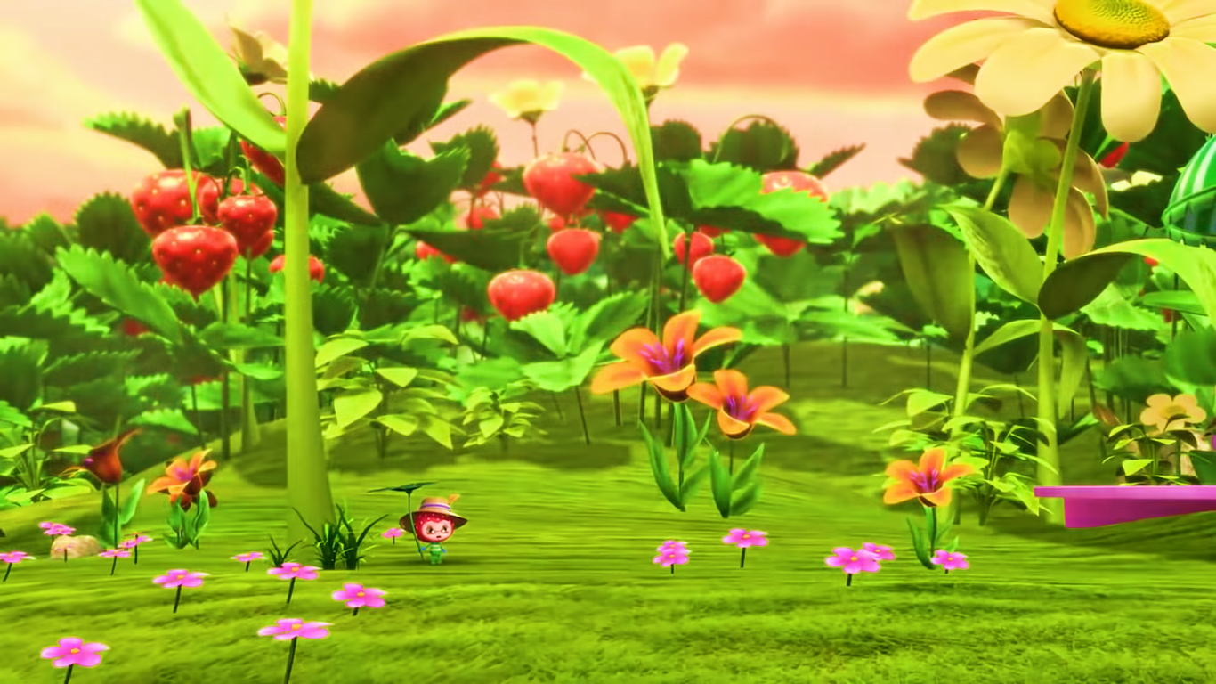
Tiếp tục bài học
2
1
3
4
Notes:
Nhấn theo thứ tự từ quả dâu số 1 -> 4.

Slide 5
$3$ + $\frac{2}{5}= ?$
$$=\frac{3}{1}+\frac{2}{5}=\frac{15}{5}+\frac{2}{5}=\frac{17}{5}$$
Notes:
Sau khi hiện kết quả sẽ xuất hiện mũi tên màu hồng. Nhấn vào mũi tên để quay về slide trò chơi.

Slide 6
$$\frac{4}{3}+2= ?$$
$$=\frac{4}{3}+\frac{2}{1}=\frac{4}{3}+\frac{6}{3}=\frac{10}{3}$$
Notes:
Sau khi hiện kết quả sẽ xuất hiện mũi tên màu hồng. Nhấn vào mũi tên để quay về slide trò chơi.

Slide 7
$$5−\frac{3}{4}= ?$$
$$=\frac{5}{1}−\frac{3}{4}=\frac{20}{4}−\frac{3}{4}=\frac{17}{4}$$
Notes:
Sau khi hiện kết quả sẽ xuất hiện mũi tên màu hồng. Nhấn vào mũi tên để quay về slide trò chơi.

Slide 8
$\frac{25}{6}−4$ = ?
$$=\frac{25}{6}−\frac{4}{1}=\frac{25}{6}−\frac{24}{6}=\frac{1}{6}$$
Notes:
Sau khi hiện kết quả sẽ xuất hiện mũi tên màu hồng. Nhấn vào mũi tên để quay về slide trò chơi.

Slide 12
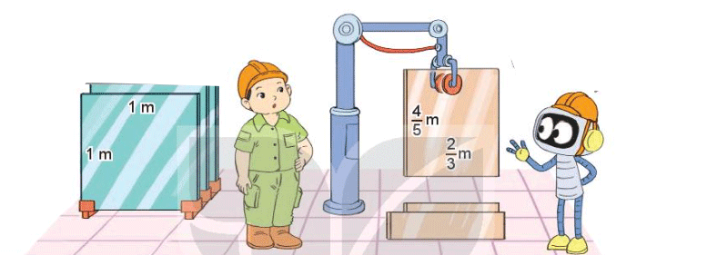
Để tính diện tích tấm kính hình chữ nhật kia thì làm thế nào nhỉ?
Ta lấy chiều dài nhân với chiều rộng
Để tính diện tích hình chữ nhật, ta phải thực hiện phép nhân phân số: $\frac{4}{5} x \frac{2}{3}$

Slide 13
Ta tính diện tích này dựa vào hình vẽ bên.
Nhìn trên hình vẽ ta thấy:
1m
$$1m^{2}$$
- Hình vuông có diện tích bằng …
$$15$$
Gồm … ô.
$$\frac{1}{15}m^{2}$$
1m
Mỗi ô có diện tích bằng …

Slide 14
Ta tính diện tích này dựa vào hình vẽ bên.
Nhìn trên hình vẽ ta thấy:
1m
chiều dài $\frac{4}{5}$ m,
chiều rộng $\frac{2}{3}$ m.
1m
$$\frac{2}{3}m$$
- Hình chữ nhật (phần tô màu) chiếm … ô.
$$8$$
$$\frac{4}{5}m$$

Slide 15
1m
$$1m^{2}$$
- Hình vuông có diện tích bằng …
$$15$$
Gồm … ô.
$$\frac{1}{15}m^{2}$$
1m
Mỗi ô có diện tích bằng …
$$\frac{2}{3}m$$
- Hình chữ nhật (phần tô màu) chiếm … ô.
$$8$$
Do đó diện tích hình chữ nhật bằng: …
$$\frac{8}{15}m^{2}$$
$$\frac{4}{5}m$$

Slide 16
Diện tích hình chữ nhật bằng $\frac{4}{5} x \frac{2}{3}$ (m²).
Ta có thể viết:
$\frac{4}{5}$ × $\frac{2}{3}$
$$\frac{8}{15}$$
$\frac{4}{5}$ × $\frac{2}{3}$
$$\frac{4 \text{×} 2}{\text{5} \text{×} 3}$$
$$\frac{8}{15}$$
$$=$$
$$=$$
$$=$$
hay
Muốn nhân hai phân số, ta lấy tử số nhân với tử số, mẫu số nhân với mẫu số.

Slide 18
1
Tính
a) $\frac{4}{7}×\frac{3}{5}$
b) $\frac{1}{3}×\frac{9}{10}$
c) $\frac{1}{6}×\frac{1}{4}$
$$\frac{\text{1 }\text{×} 9}{\text{3} \text{×} 10}$$
$$\frac{\text{1 }\text{×} 1}{\text{6} \text{×} 4}$$
$$\frac{4 \text{×} 3}{\text{7} \text{×} 5}$$
$$=$$
$$=$$
$$=$$
$$\frac{9}{\text{30}}$$
$$\frac{3}{\text{10}}$$
$$\frac{1}{\text{24}}$$
$$\frac{12}{\text{35}}$$
$$=$$
$$=$$
$$=$$
$$=$$

Slide 19
2
Rút gọn rồi tính
a) $\frac{2}{4}×\frac{9}{5}$
b) $\frac{13}{8}×\frac{5}{15}$
c) $\frac{3}{9}×\frac{6}{12}$
=$\frac{13}{8}×\frac{1}{3}$
=$\frac{1}{3}×\frac{1}{2}$
=$\frac{1}{2}×\frac{9}{5}$
=$\frac{13 × 1}{8 × 3}$
=$\frac{13}{24}$
=$\frac{1 × 1}{3 × 2}$
=$\frac{1}{6}$
=$\frac{1 × 9}{10}$
=$\frac{9}{10}$

Slide 20
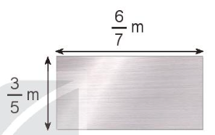
3
Tìm phân số thích hợp
Một tấm nhôm hình chữ nhật (như hình vẽ) có chiều dài m và chiều rộng m.
Diện tích tấm nhôm đó là m²
$$\frac{6}{7}$$
?
$$\frac{3}{5}$$
?
$$\frac{18}{35}$$
?
Diện tích tấm nhôm đó là: $\frac{6}{7}$ x $\frac{3}{5}$ = $\frac{18}{35}$

Slide 22
Trò chơi
HÁI SAO
HÁI SAO

Slide 23
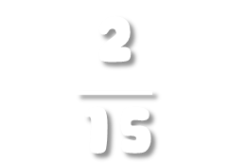
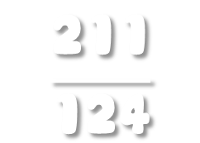
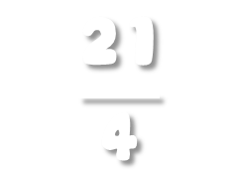
Kết quả của phép tính:
$$\frac{\text{12}}{\text{21}}$$
$$\frac{\text{7}}{\text{10}}$$
$$\frac{\text{211}}{\text{124}}$$
$$\frac{\text{21}}{\text{14}}$$
$$\frac{\text{1}}{\text{2}}$$
$$\frac{\text{7}}{\text{18}}$$
$$\frac{\text{21}}{\text{4}}$$
$$\frac{\text{2}}{\text{9}}$$
$$\frac{\text{2}}{\text{15}}$$

Slide 24
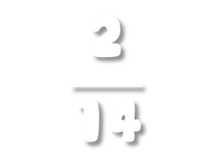
Kết quả của phép tính:
$$\frac{\text{12}}{\text{21}}$$
$$\frac{\text{2}}{\text{124}}$$
$$\frac{\text{21}}{\text{14}}$$
$$\frac{\text{2}}{\text{4}}$$
$$\frac{\text{1}}{\text{2}}$$
$$\frac{\text{7}}{\text{18}}$$
$$\frac{\text{2}}{\text{14}}$$
$$\frac{\text{22}}{\text{14}}$$
$$\frac{\text{33}}{\text{18}}$$

Slide 25
Kết quả của phép tính:
$$\frac{\text{12}}{\text{21}}$$
$$\frac{\text{5}}{\text{4}}$$
$$\frac{\text{20}}{\text{114}}$$
$$\frac{\text{21}}{\text{14}}$$
$$\frac{\text{1}}{\text{2}}$$
$$\frac{\text{1}}{\text{10}}$$
$$\frac{\text{7}}{\text{18}}$$
$$\frac{\text{3}}{\text{14}}$$
$$\frac{\text{2}}{\text{24}}$$

Slide 26
Ghi nhớ
Muốn nhân 2 phân số ta lấy tử số nhân tử số, mẫu số nhân mẫu số.

Slide 28
ĐIỀU CHỈNH SAU BÀI HỌC:

